Slide 1

RBSG – Enhanced Wars
Team G - Release 2
Product Owner: Georg Siebert
Scrum Master : Juri Lozowoj

Slide 2
Agenda
Grundlage für das Release 2
Anforderungen vs. Realisierung
Projektverlauf
Technische Entscheidungen
Lizenzierung
Live Demo

Slide 3
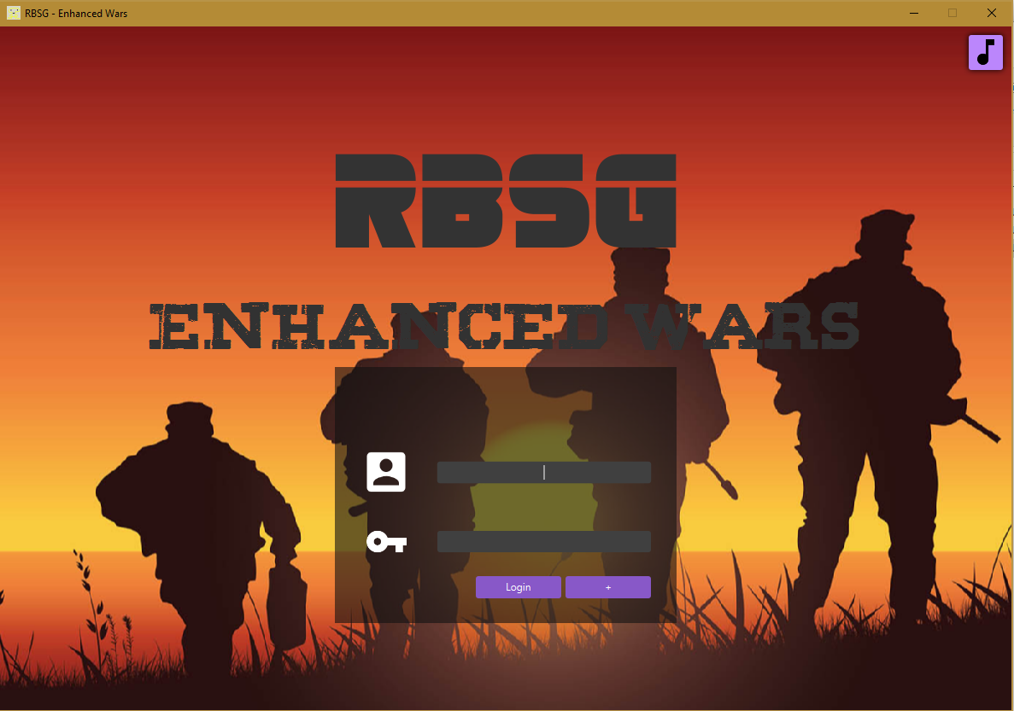
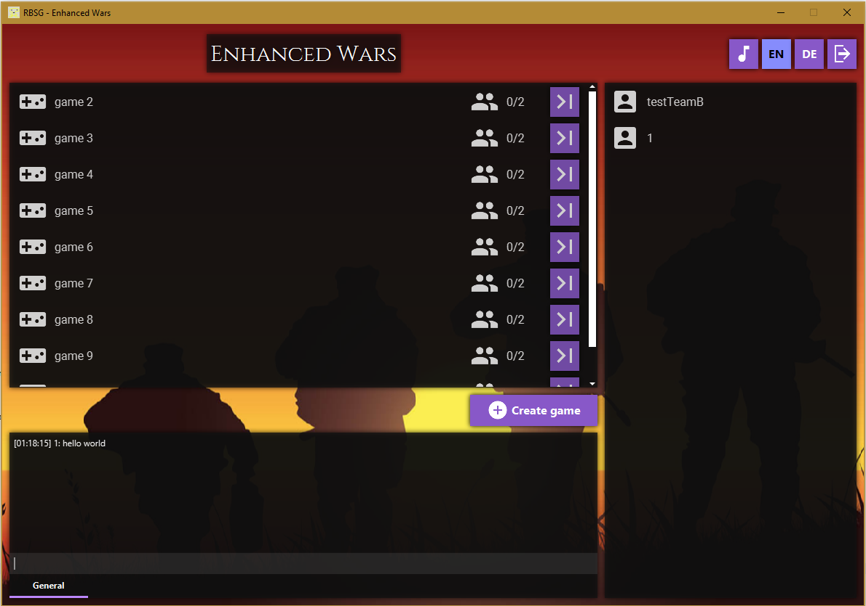
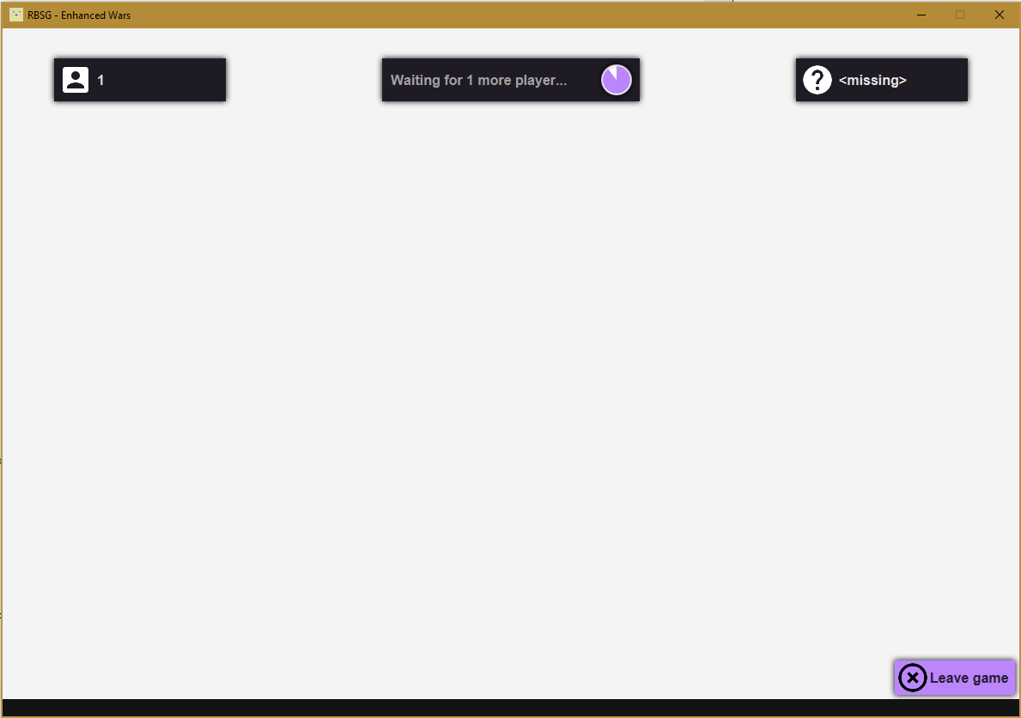
Grundlage des Release
06.07.2019
1
Georg Siebert / Juri Lozowoj
Notes:
1

Slide 4
Grundlage des Release
06.07.2019
1
Georg Siebert / Juri Lozowoj
Notes:
1

Slide 5
Grundlage des Release
06.07.2019
1
Georg Siebert / Juri Lozowoj
Notes:
1

Slide 6
Grundlage des Release
06.07.2019
1
Georg Siebert / Juri Lozowoj
Notes:
1

Slide 7
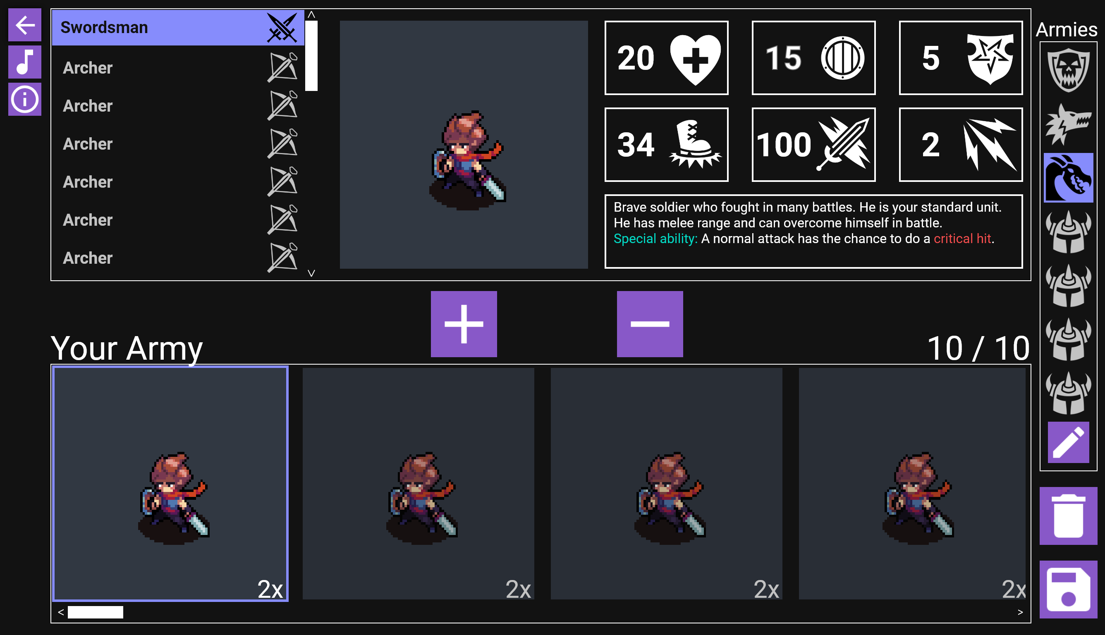
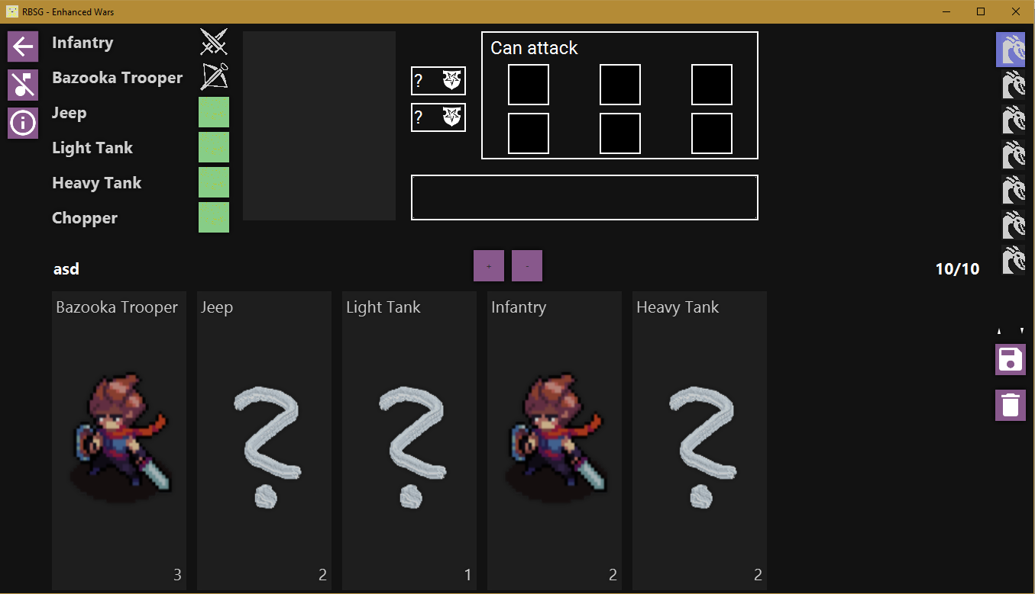
Armeemanager
- To your weapons soldiers!
SOLL
IST
06.07.2019
1
Georg Siebert / Juri Lozowoj
Notes:
<Foliennummer>

Slide 8
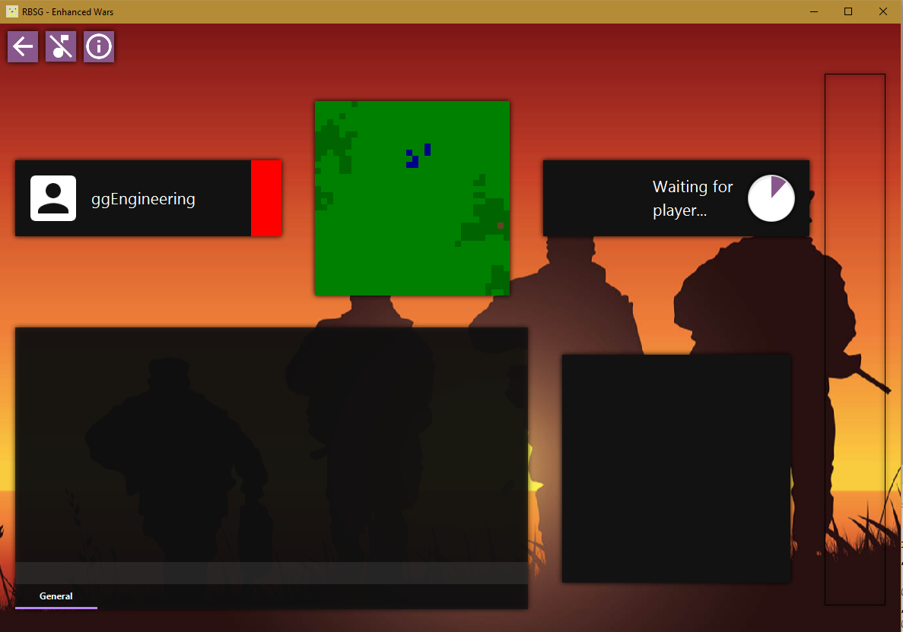
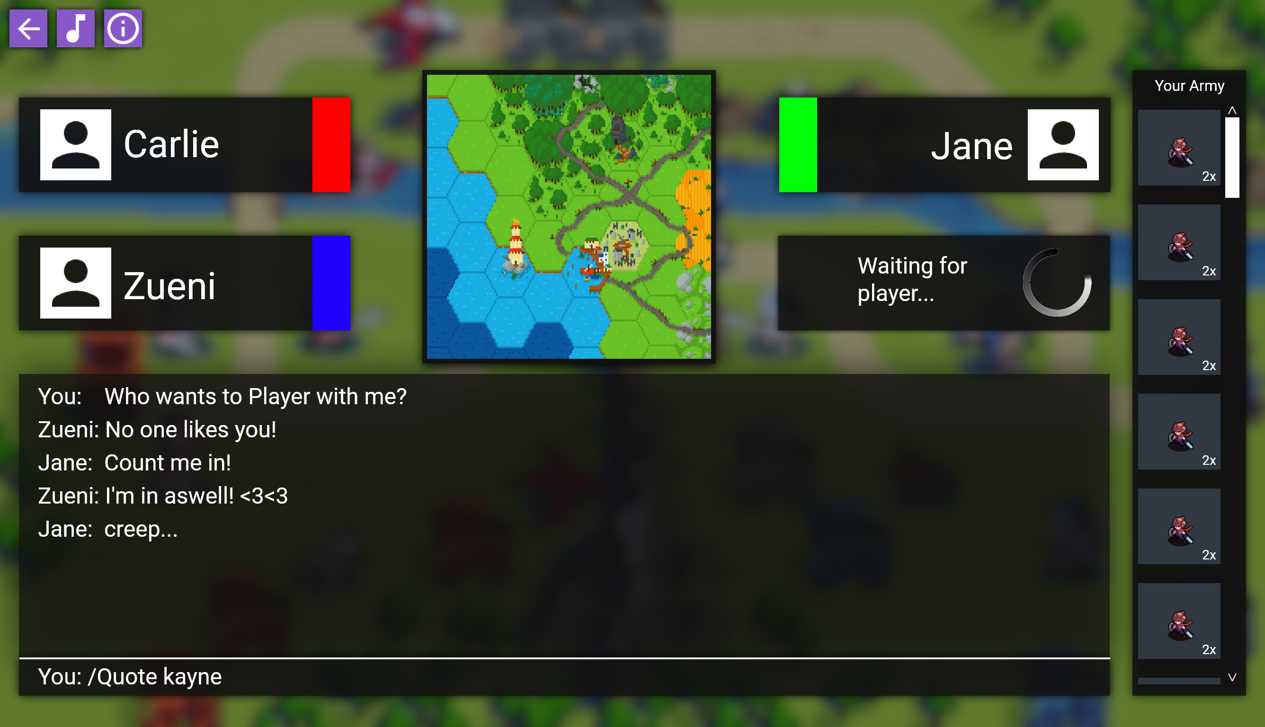
Warteraum
- Are you ready to rumble!
SOLL
IST
06.07.2019
1
Georg Siebert / Juri Lozowoj

Slide 9
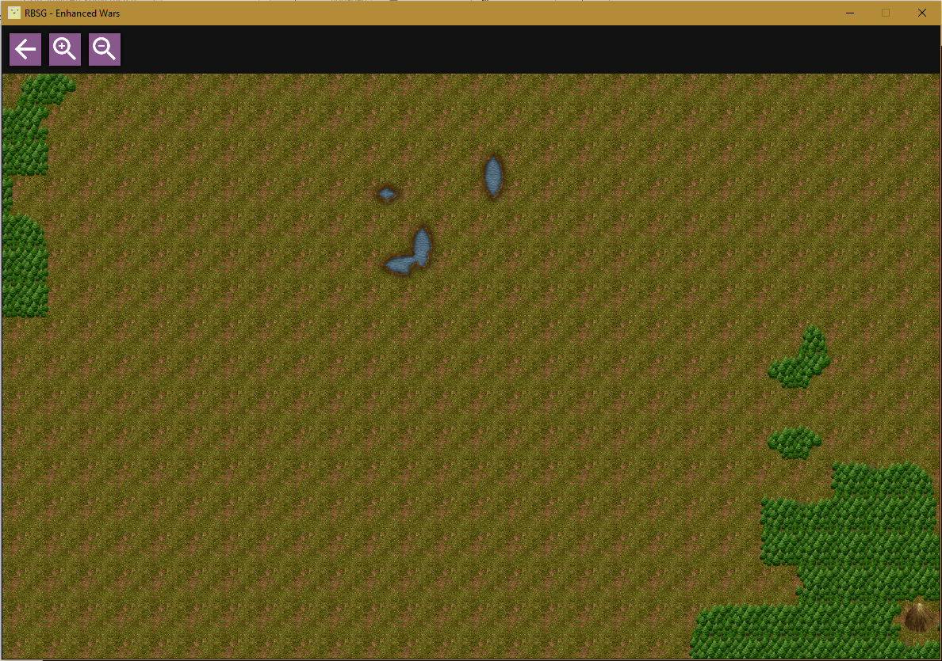
Ingame
- The Battlefield
IST
06.07.2019
1
Georg Siebert / Juri Lozowoj

Slide 10
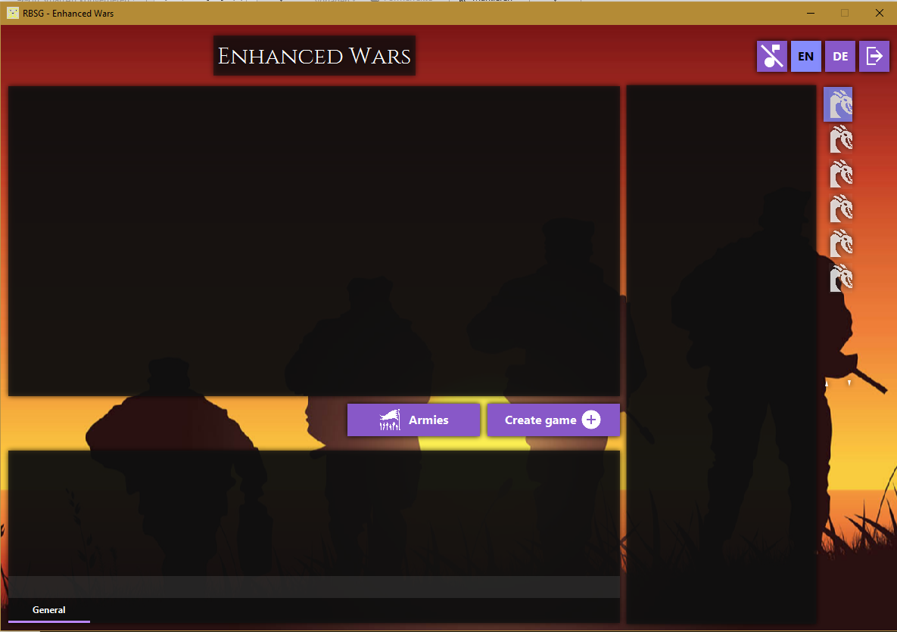
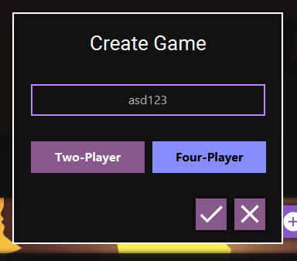
Lobby
- Some sugar on the top
06.07.2019
1
Georg Siebert / Juri Lozowoj

Slide 11
Armee-Editor
- Sugar on the top
06.07.2019
1
Georg Siebert / Juri Lozowoj

Slide 12
Zeitaufwand
- Perfomance in perfection?
 | Sprint 3 | Sprint 4 | 2. Release
Abgeschlossen | 89 Story Points | TODO | TODO
Angefangen | 19 Story Points | TODO | TODO
Verschoben | 22 Story Points | TODO | TODO
Geplant | 130 Story Points | TODO | TODO
Zeit Insgesamt | 105,15 h | TODO | TODO
06.07.2019
1
Georg Siebert / Juri Lozowoj
Notes:
<Foliennummer>

Slide 13






Projektverlauf
The G-Team
Juri Lozowoj
Jan Müller
Omar Sood
Tobias Klipp
Keanu Stückrad
Georg Siebert
06.07.2019
1
Georg Siebert / Juri Lozowoj

Slide 14
Sprint 3 - Sprintziel
„Die Ausgangsituation zum Spielen erreichen.“
06.07.2019
1
Georg Siebert / Juri Lozowoj

Slide 15
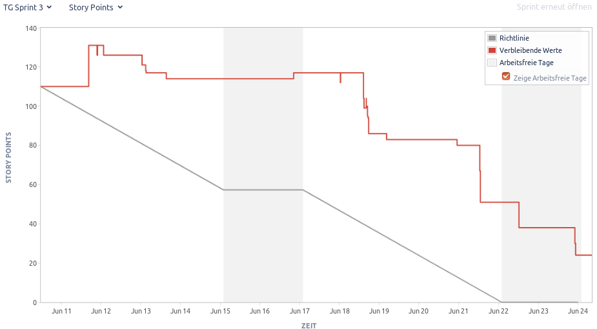
Sprint 3 - Projektverlauf
Neues Release, neues Glück!
06.07.2019
1
Georg Siebert / Juri Lozowoj

Slide 16
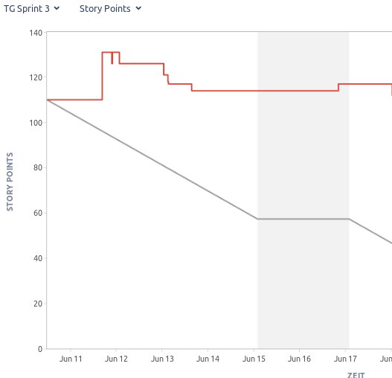
Sprint 3 - Projektverlauf
Woche 1
06.07.2019
1
Georg Siebert / Juri Lozowoj

Slide 17
Sprint 3 - Projektverlauf
Woche 1
Pfingstmontag
06.07.2019
1
Georg Siebert / Juri Lozowoj

Slide 18
Sprint 3 - Projektverlauf
Woche 1
13 Story Punkte nachgetragen
06.07.2019
1
Georg Siebert / Juri Lozowoj

Slide 19
Sprint 3 - Projektverlauf
Woche 1
Subtask zu geschlossener User Story hinzugefügt
06.07.2019
1
Georg Siebert / Juri Lozowoj

Slide 20
Sprint 3 - Projektverlauf
Woche 1
Umfangreiche User Stories begonnen
06.07.2019
1
Georg Siebert / Juri Lozowoj

Slide 21
Sprint 3 - Projektverlauf
Woche 1
Umfang einer User Story geändert
06.07.2019
1
Georg Siebert / Juri Lozowoj

Slide 22
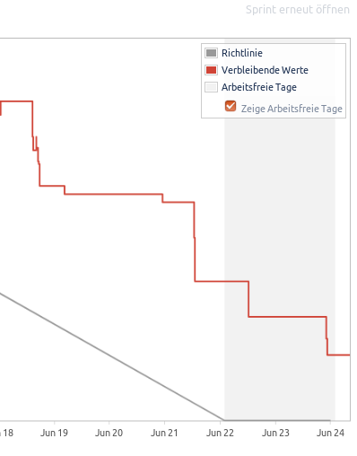
Sprint 3 - Projektverlauf
Woche 2
User Story wieder geöffnet
06.07.2019
1
Georg Siebert / Juri Lozowoj

Slide 23
Sprint 3 - Projektverlauf
Woche 2
User Story vergessen
06.07.2019
1
Georg Siebert / Juri Lozowoj

Slide 24
Sprint 3 - Projektverlauf
Woche 2
24 Story Points offen
06.07.2019
1
Georg Siebert / Juri Lozowoj

Slide 25
Sprint 3 - Projektverlauf
Fazit
50 – 75% der Core Funktionalität des Releases
Rudimentäres Design im Armeemanager
~70% Code Coverage
06.07.2019
1
Georg Siebert / Juri Lozowoj

Slide 26
Sprint 4 - Sprintziel
Abschließen der Aufgaben aus Sprint 3
Einarbeiten der übrigen Features für das 2 Release
Überarbeitung der UI und des UX.
06.07.2019
1
Georg Siebert / Juri Lozowoj

Slide 27
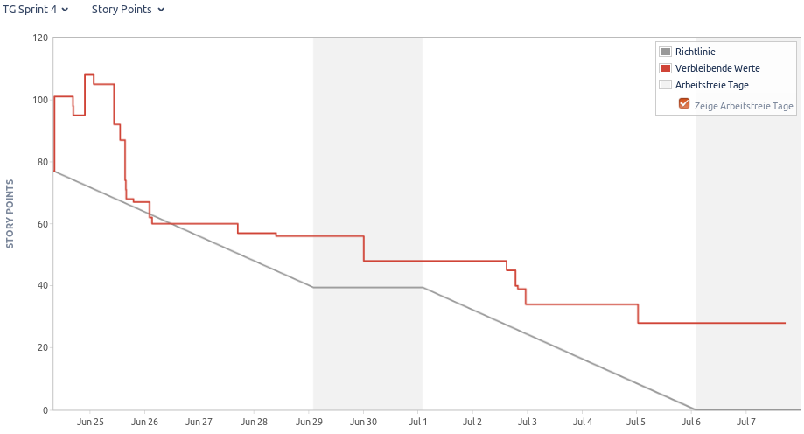
Sprint 4 - Projektverlauf
06.07.2019
1
Georg Siebert / Juri Lozowoj

Slide 28
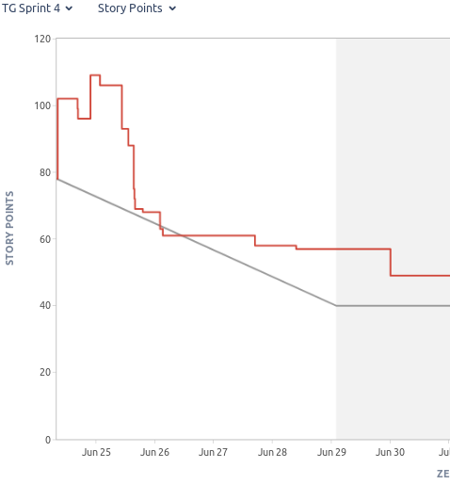
Sprint 4 - Projektverlauf
Woche 1
User Story geöffnet
06.07.2019
1
Georg Siebert / Juri Lozowoj

Slide 29
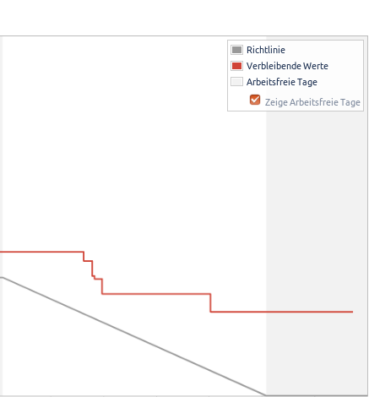
Sprint 4 - Projektverlauf
Woche 1
28 Story Points offen
06.07.2019
1
Georg Siebert / Juri Lozowoj

Slide 30
Release 2 - Projektverlauf
Fazit
Anforderungen an das Releas erfüllt
Rudimentäres Design im Armeemanager
~70% Code Coverage
06.07.2019
1
Georg Siebert / Juri Lozowoj

Slide 31
Technische Entscheidung
Spielkarte
Spielkarte: JavaFX Canvas
einfaches Zeichnen von Tiles für Spielfelder
Darstellung von Animationen/ Bewegungen
06.07.2019
1
Georg Siebert / Juri Lozowoj

Slide 32







Technische Entscheidung
Spielkarte
Boden
Wald
Wasser
Berge
06.07.2019
1
Georg Siebert / Juri Lozowoj

Slide 33
Technische Entscheidung
Lokales Speichern
Lokales Speichern: im JSON Format
Einheitliches De-/Serialisieren der Armeeobjekte
06.07.2019
1
Georg Siebert / Juri Lozowoj

Slide 34
Technische Entscheidung
Performance
Performance:
Reduzieren von MemoryLeaks
06.07.2019
1
Georg Siebert / Juri Lozowoj

Slide 35
Lizenzen
Keep calm and trust us.
Spielfeld
„World Map Tiles“ by Joao Victor G. Costa, aka Jinn licenced CC-BY-SA 3.0, GPL 2.0
Icons
„Dragon head“, „Wolf head“, „Crossed swords“ icons by Lorc
„Crossbow“ icon by Carl Olsen
licenced CC BY 3.0
„Heart plus“ icon by Zeromancer under CC0 PDD
diverse Icons von material.io licenced Apache License, Version 2.0
Music
„Theme Song [8-bit]“ by nene licenced CC0 PDD
06.07.2019
1
Georg Siebert / Juri Lozowoj

Slide 36
Lizenzen
Keep calm and trust us.
Einheiten
„chaosBerserker“ by Sven T.
„Skeleton Warrior“ by Cupi
„chubby character“ by momeG
„pixel art bird“ by ma9ici4n
von itch.io sind „free to use“
06.07.2019
1
Georg Siebert / Juri Lozowoj

Slide 37
Live Demo
- Now it‘s going to be serious!
Lehen Sie sich nun zurück und genießen Sie nun die Live Vorführung ihres zukünftigen Produktes!
06.07.2019
1
Georg Siebert / Juri Lozowoj
Notes:
<Foliennummer>

